Slide 1
Тема урока: Сложение и вычитание чисел в пределах 1000 с переходом через разряд.
Маринова Галина Павловна
МКОУ ТСКШИ
Учитель математики

Slide 2
Цель урока:
создать атмосферу увлечённости, вырабатывать умения, навыки у учащихся. Складывать и вычитать числа в пределах 1000 с переходом через разряд.

Slide 7
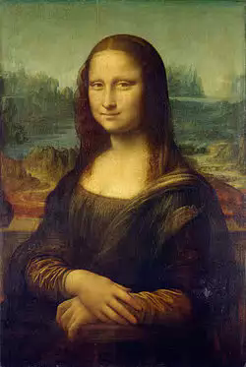
Актуализация знаний
Леонардо да Винчи итальянский художник, учёный, инженер, один из величайших деятелей культуры эпохи возрождения. Леонардо да Винчи написал много картин. Сейчас мы видим репродукцию картины Мона Лиза ( Джаконда) , эта картина находится во Франции ( в Лувре). Эта уникальная работа выполнена на дощечки с обратной стороны стоят датчики( аппарат» Джакондер» который специально изобретён для обмеров состояния доски, он имеет 9 точек касания, точно измеряющих отклонения от нормы, то есть кривизны доски, показывающих влажность воздуха, температуру, чтобы дощечка не пересыхала, не деформировалась .Посчитайте в каком году написана эта картина, если ей ведь 500 лет.
Сколько это столетий? ( 5 столетий) Это одно из самых известных произведений живописи в мире.

Slide 9
Название животного | масса | масса*
лось | 500кг | 5ц
олень | 60
Белый медведь | 1000кг | 1т
Проверочная
гиперссылка

Slide 10
Список использованной литературы:
Перова М.Н., Капустина Г.М., « Математика 5 класс. Учебник для специальных ( коррекционных) образовательных учрежденийVIII вида. Рекомендовано Министерством образования и наукиРФ 6-е издание .Москва « Просвещение» 2011
Головкина Е. В. «Подведение итогов урока. Рефлексия». Сайт МОУ Эжвинского Лицея г. Сыктывкара. Код доступа: http://ezhva-licey.ru/teachers/nmr/metodich_razrabotki/itogi_uroka/
Материал Мона Лиза из Википедии — свободной энциклопедии
Перова М.Н. « Методика преподавания математики в специальной ( коррекционной) школеVIIIвида.» Москва Владос 2010 г.
Единая коллекция Цифровых образовательных ресурсов:http//school-collection.edu.ru

